Slide 1
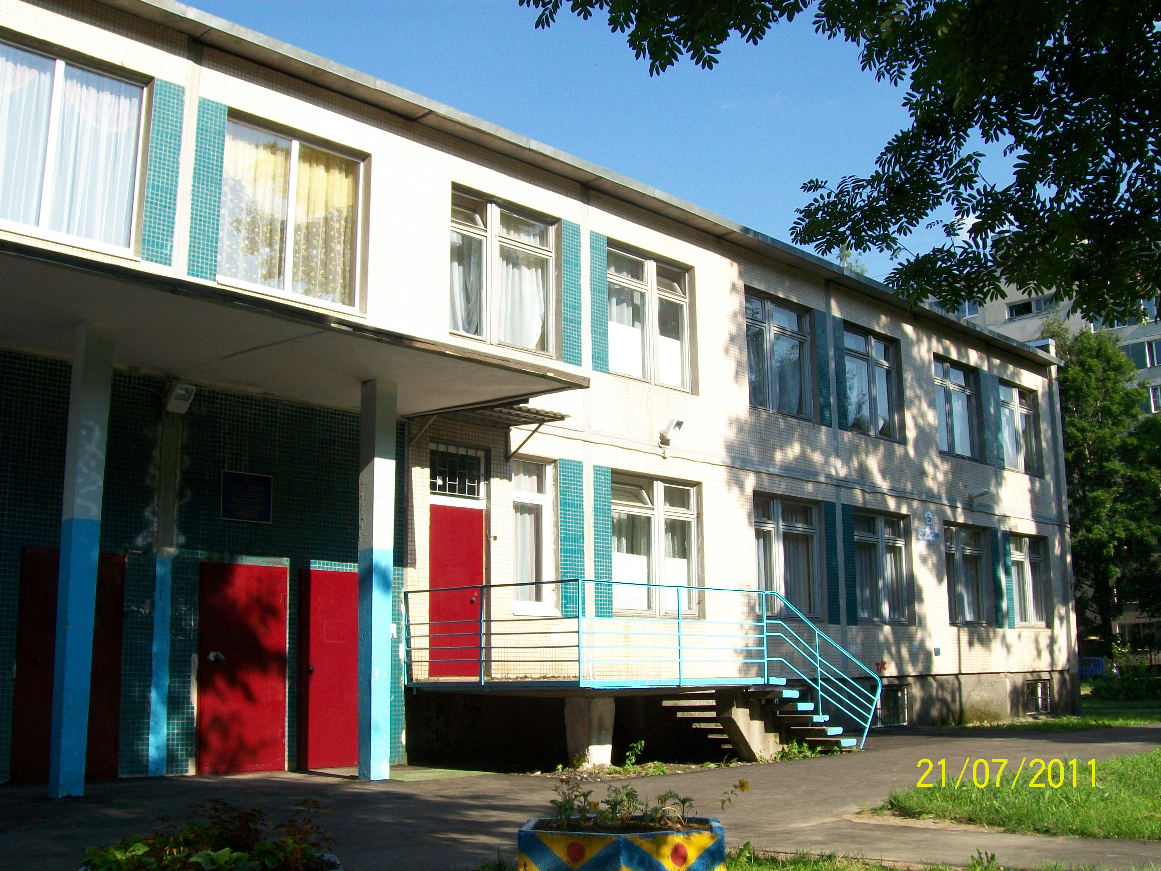
ГБДОУ детский сад № 7 Приморского района

Slide 2
В 2022 г. детскому саду исполнилось 45 лет
Давайте вспомним как всё начиналось…
– Приказ №13 от 1 апреля 1977 года
«В связи с открытием ясли-сада №7 Ждановского района всем сотрудникам ознакомиться с приказом об охране жизни и здоровья детей»…

Slide 3
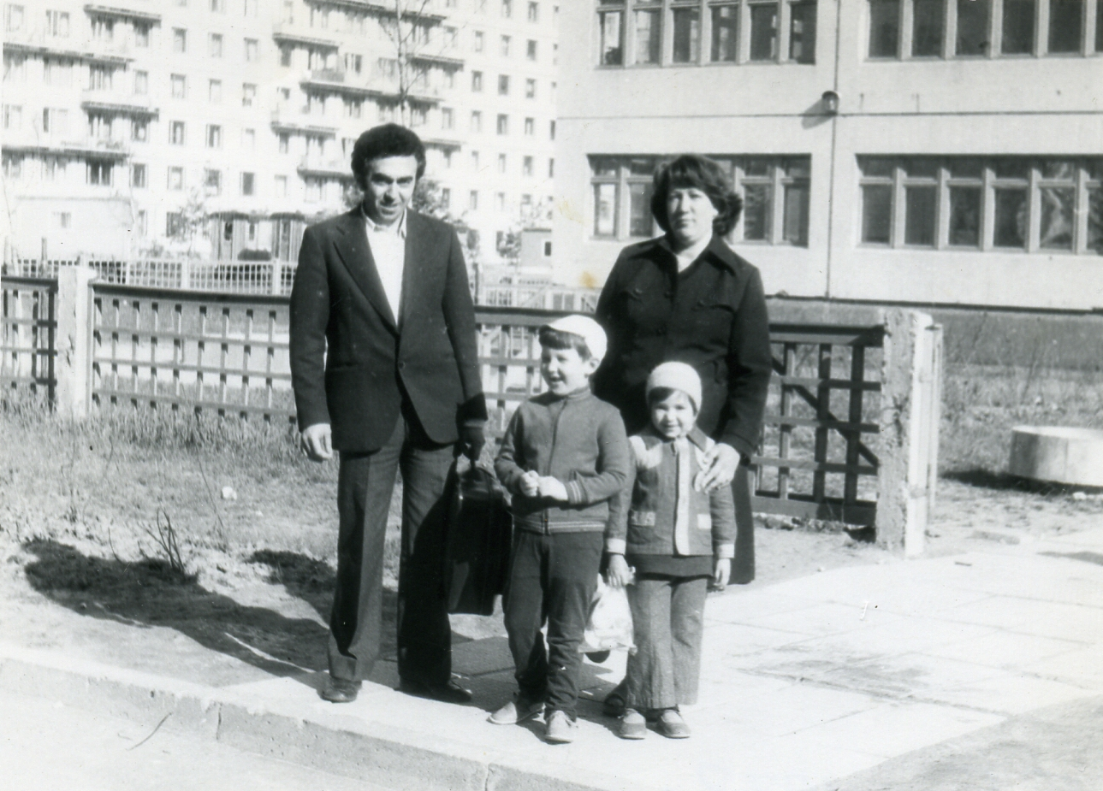
В XX веке, в далеком 1977 году, всё было по-другому…

Slide 4
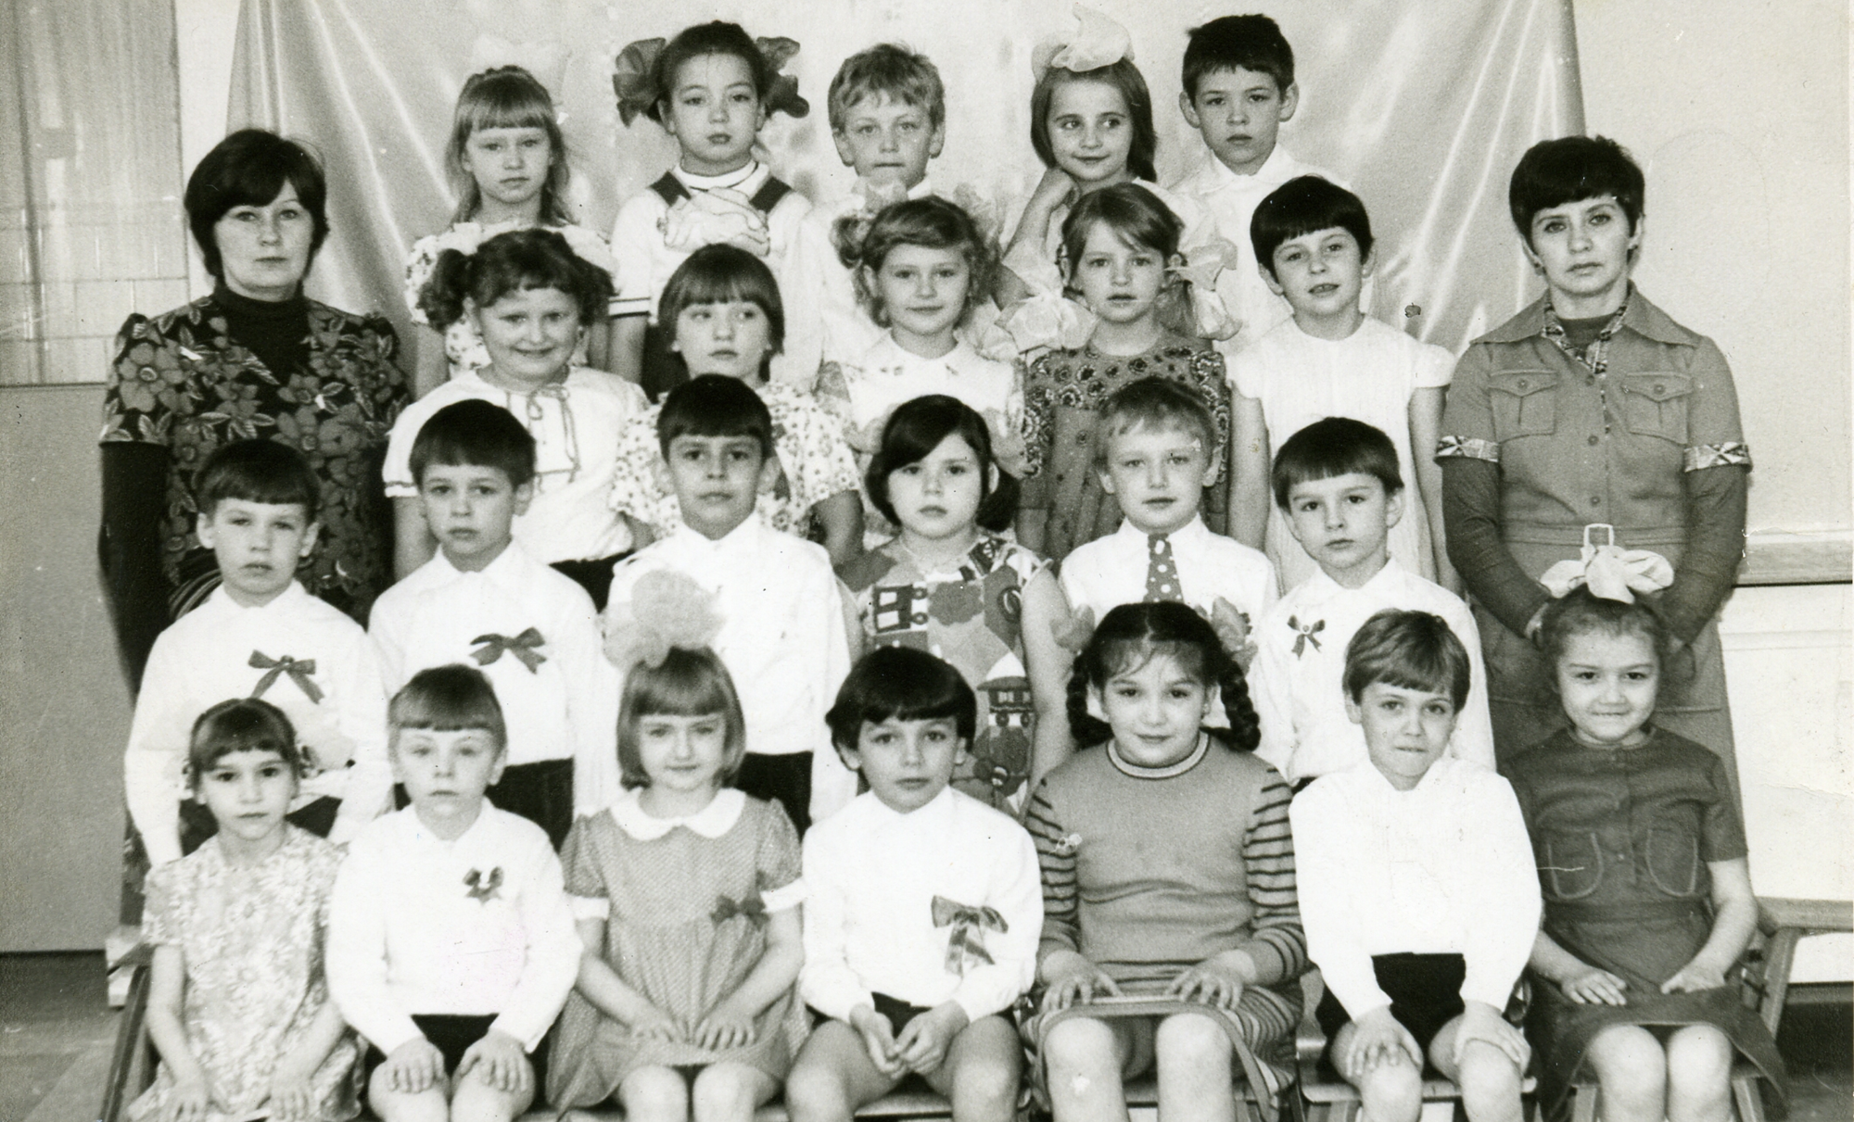

Slide 5
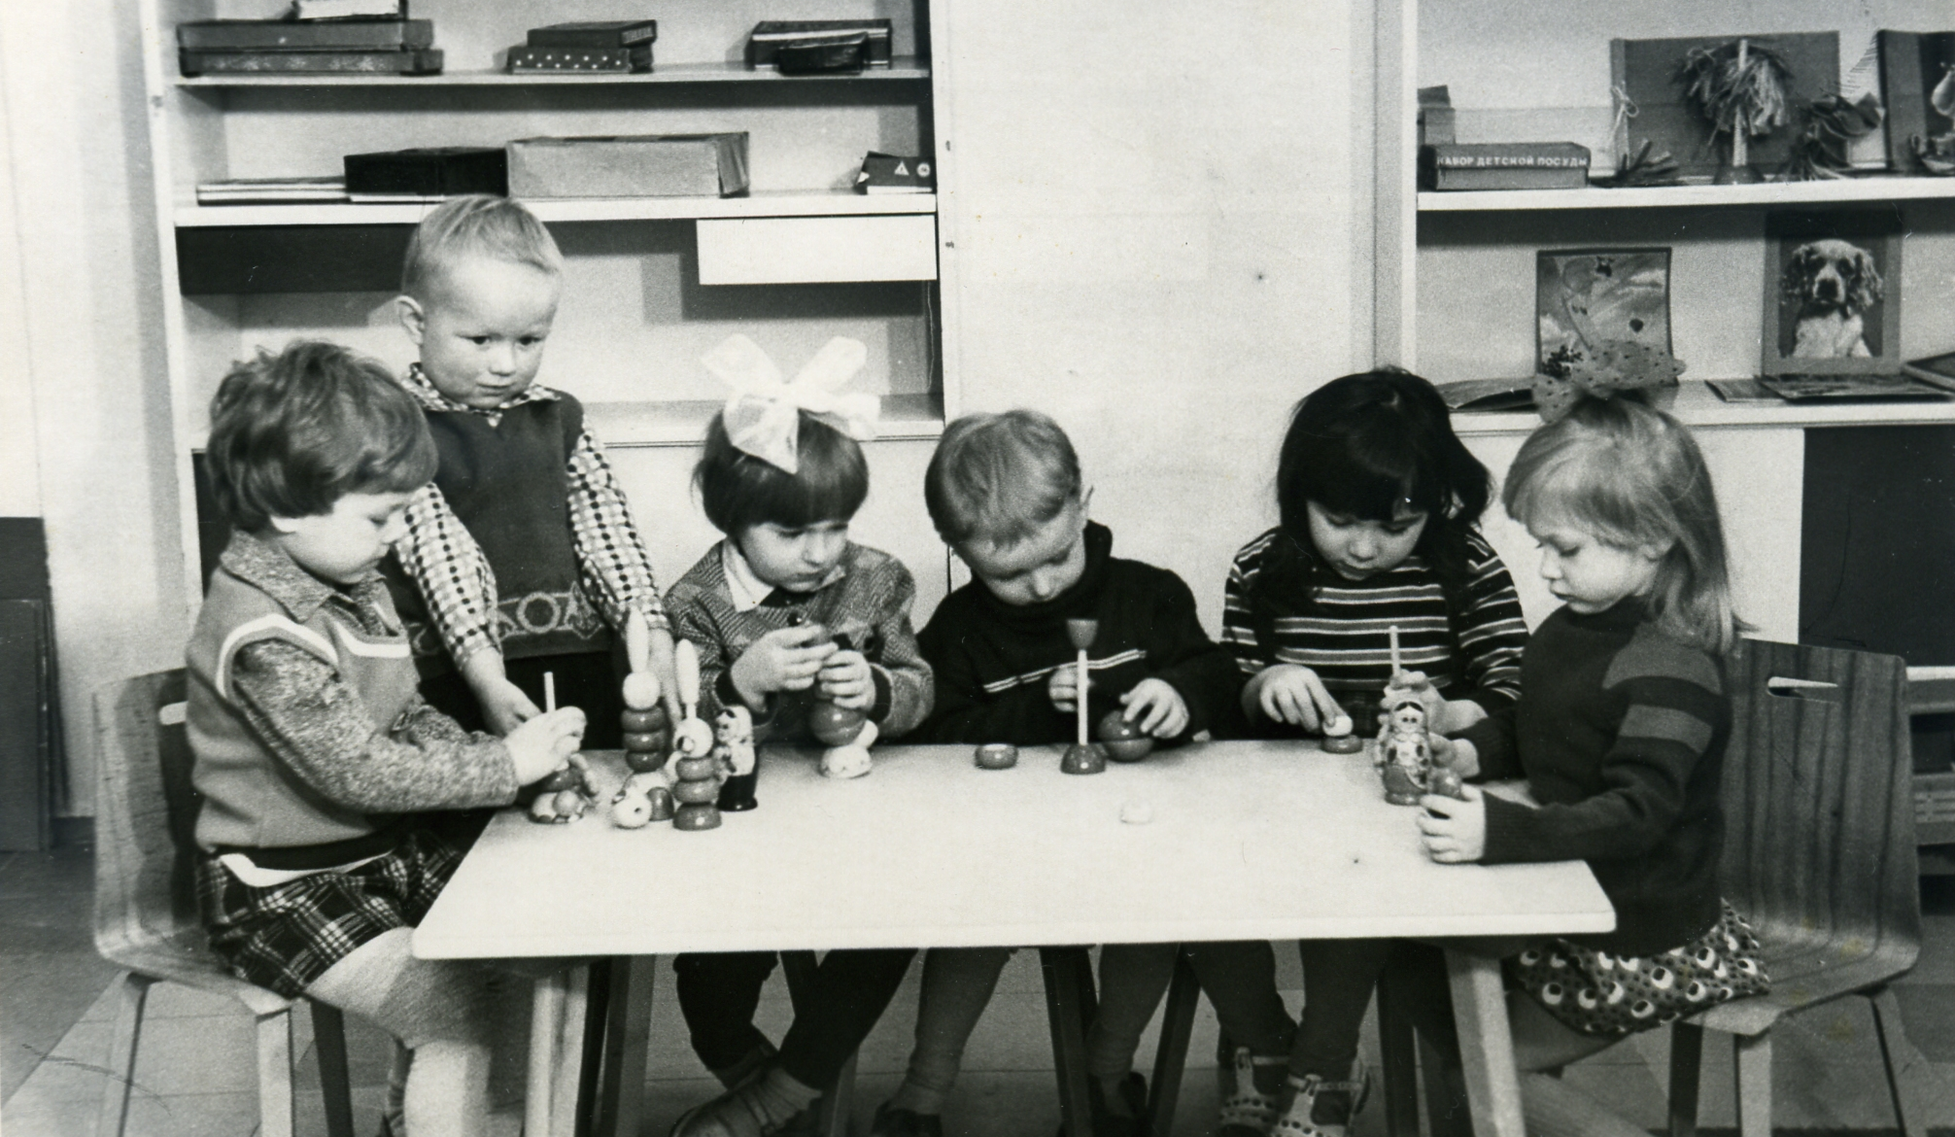

Slide 6
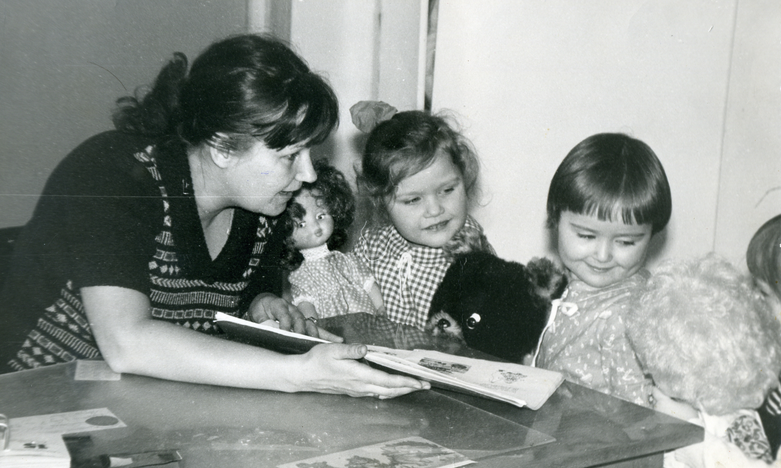

Slide 7
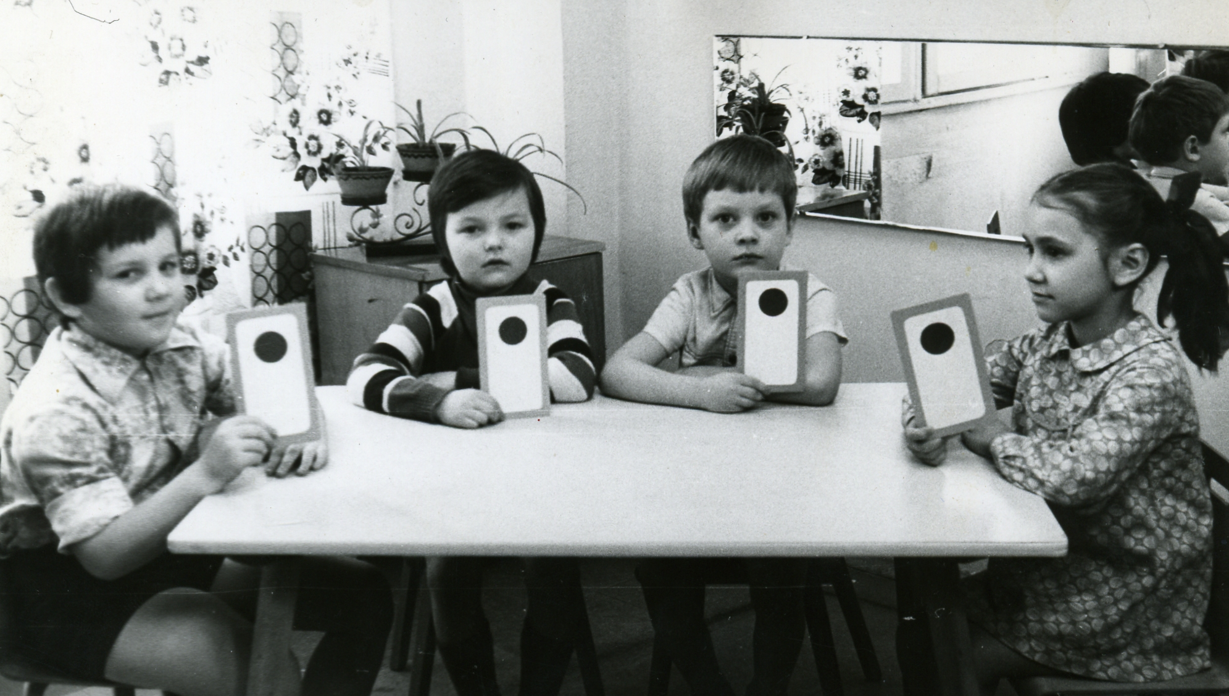

Slide 8
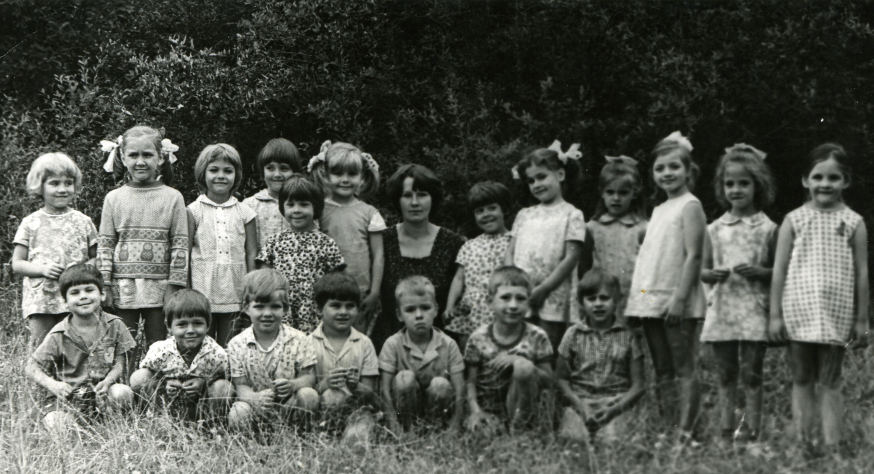
Летом детский сад выезжал на дачу…

Slide 9
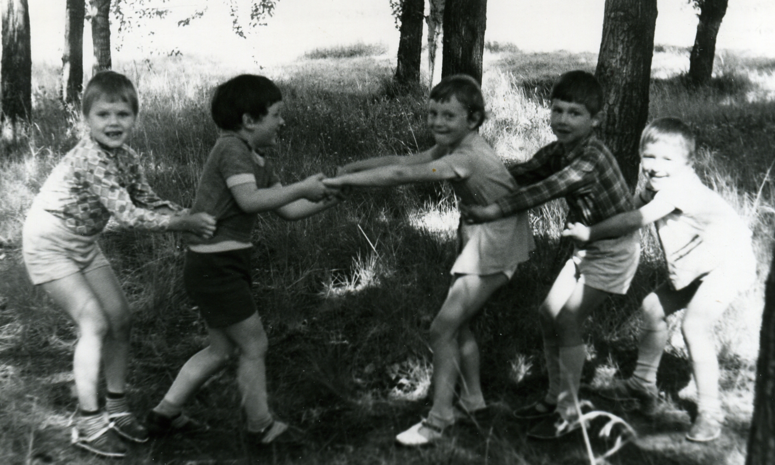

Slide 10
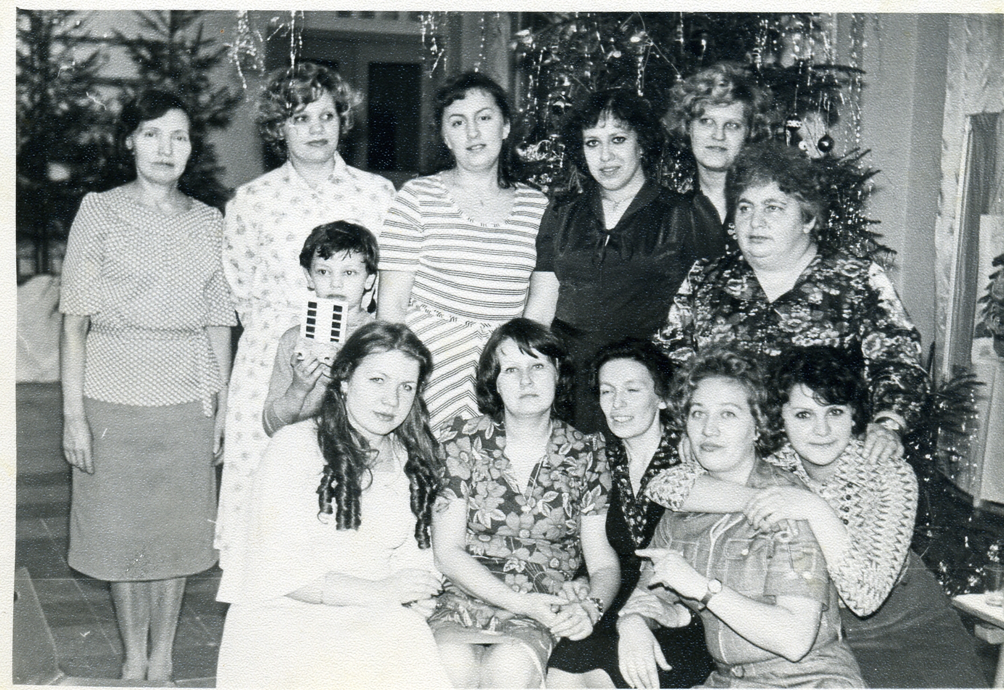
У истоков стояли…

Slide 11
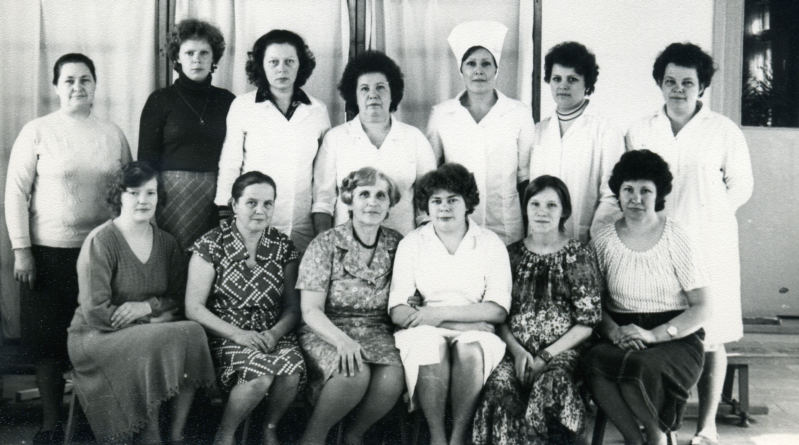
1977 год:
Иванюченко Марфа Кузьминична
Никифорова Галина Борисовна
1978 год:
Николаева Светлана Васильевна
Зуева Людмила Михайловна
1979 год:
Ермолаева Нелля Федоровна
Шейченко Зоя Кузьмовна

Slide 12
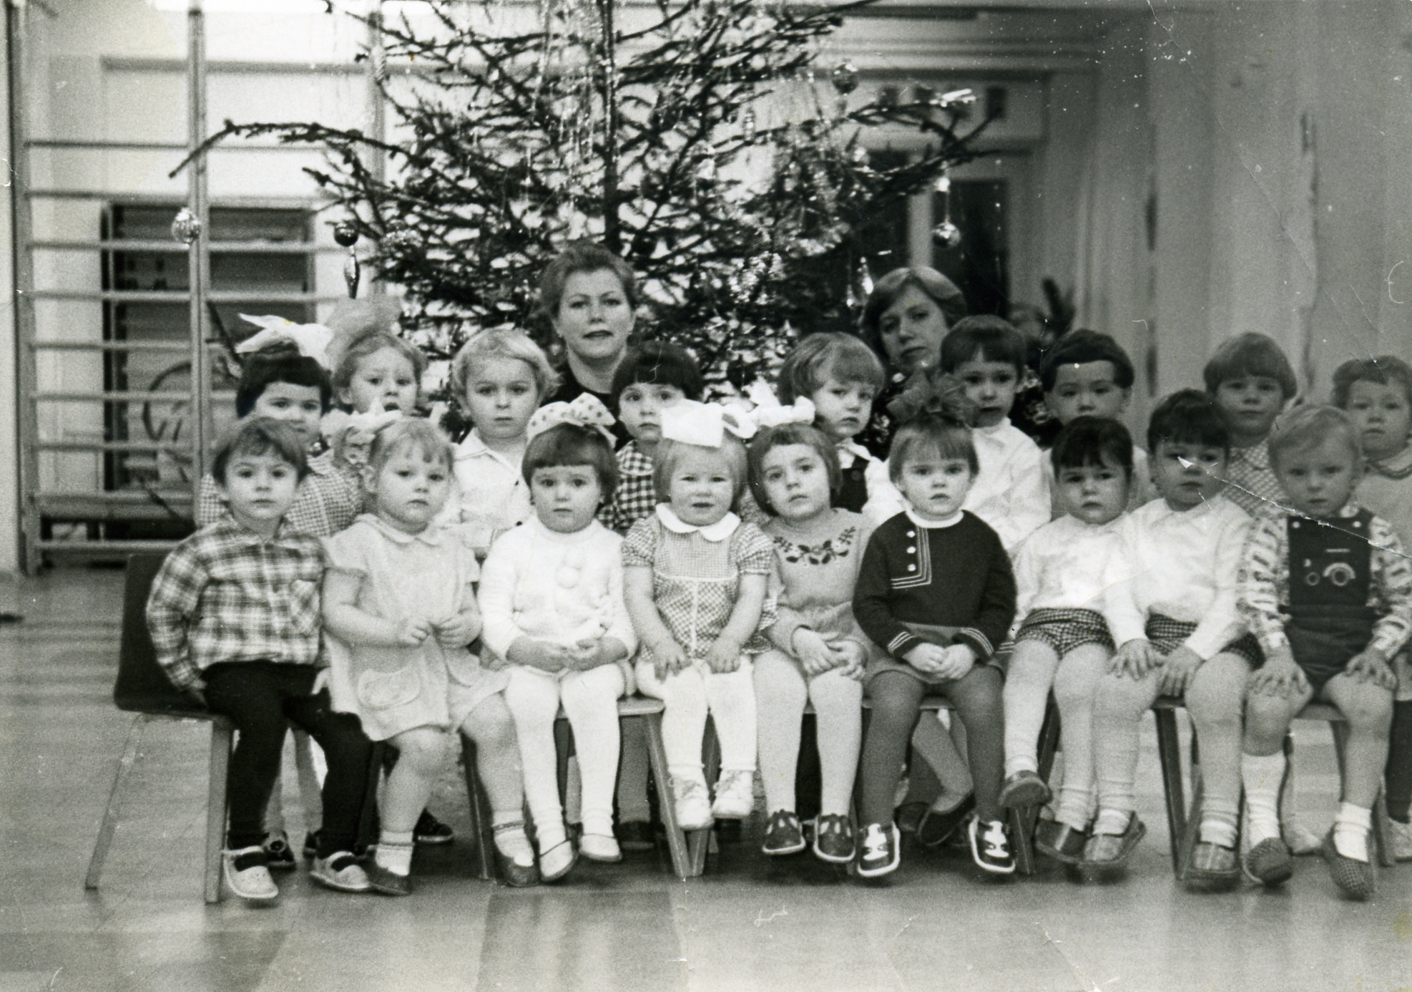
Шли года, сменялись сезоны…

Slide 13
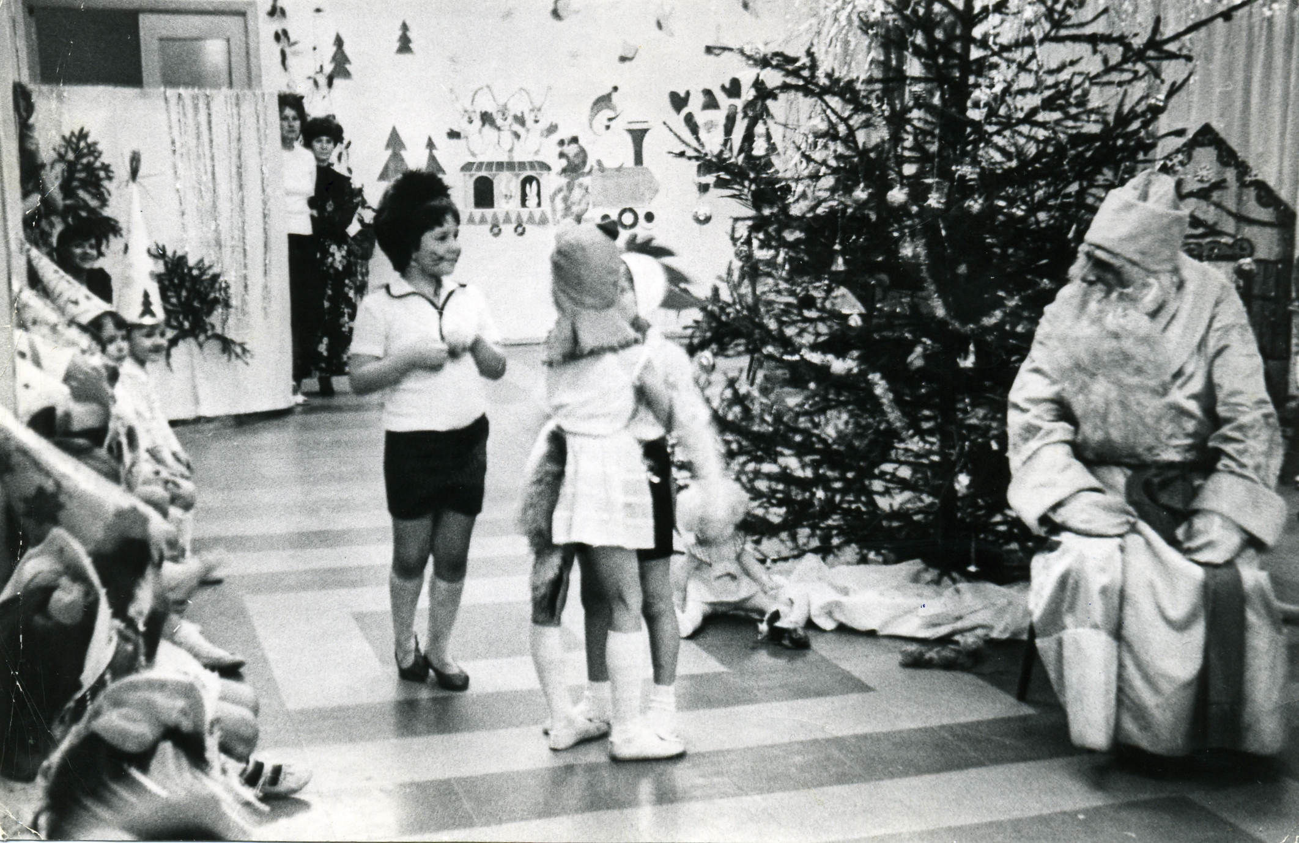

Slide 14
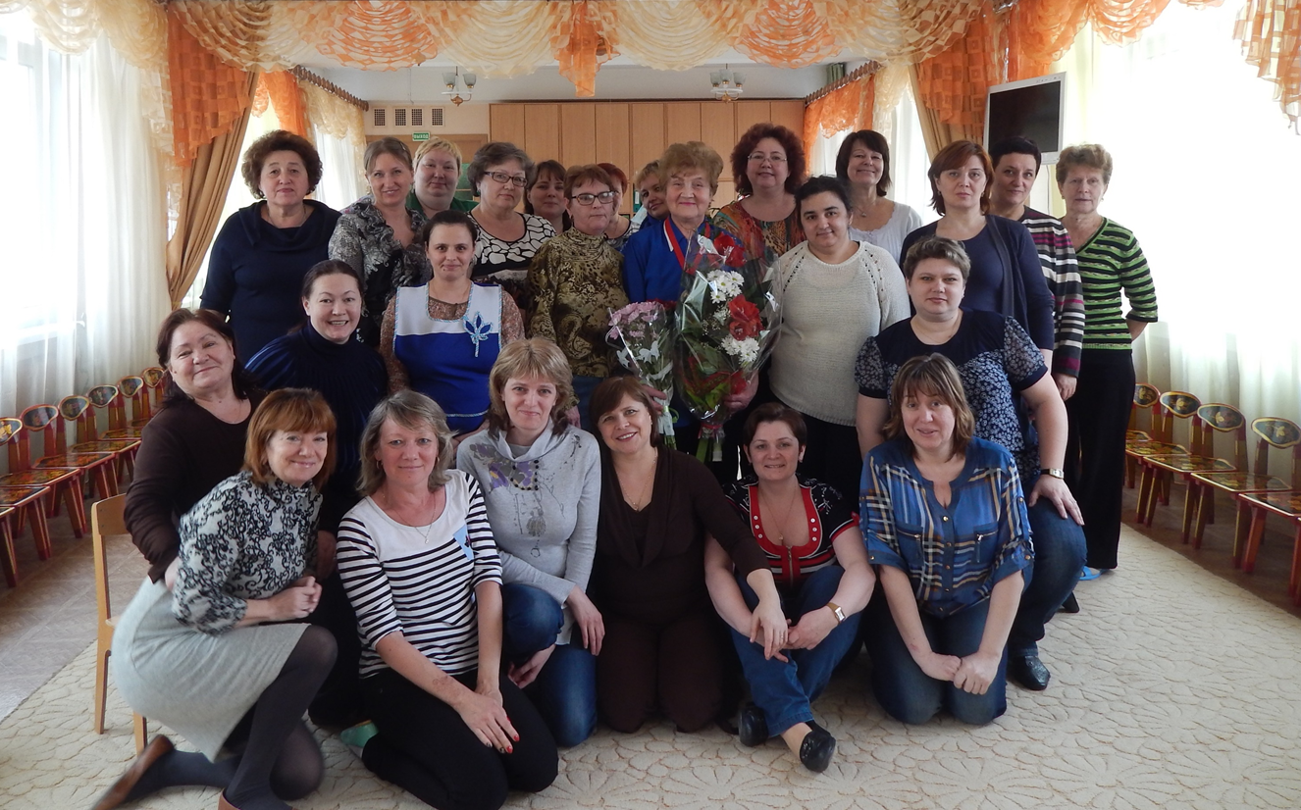
Наступил XXI век

Slide 15
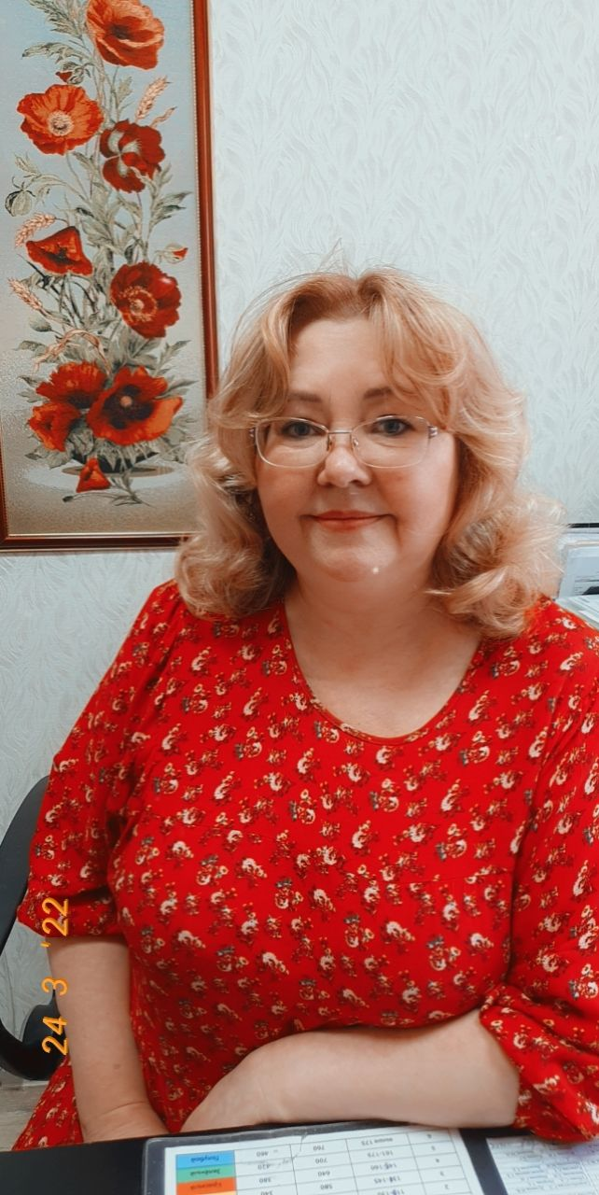
Детский сад весёлый, славный!
Ну, а кто в нём самый главный?
В кабинете кто сидит?
Всеми кто руководит?
31.08.2012
Красильникова Татьяна Николаевна
возглавила детский сад

Slide 16
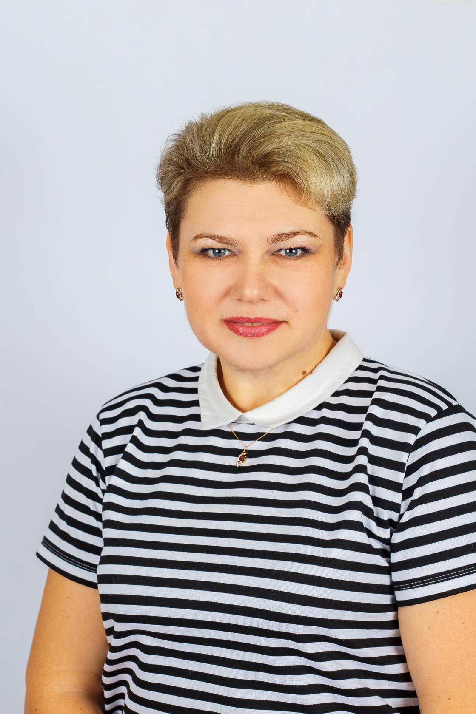
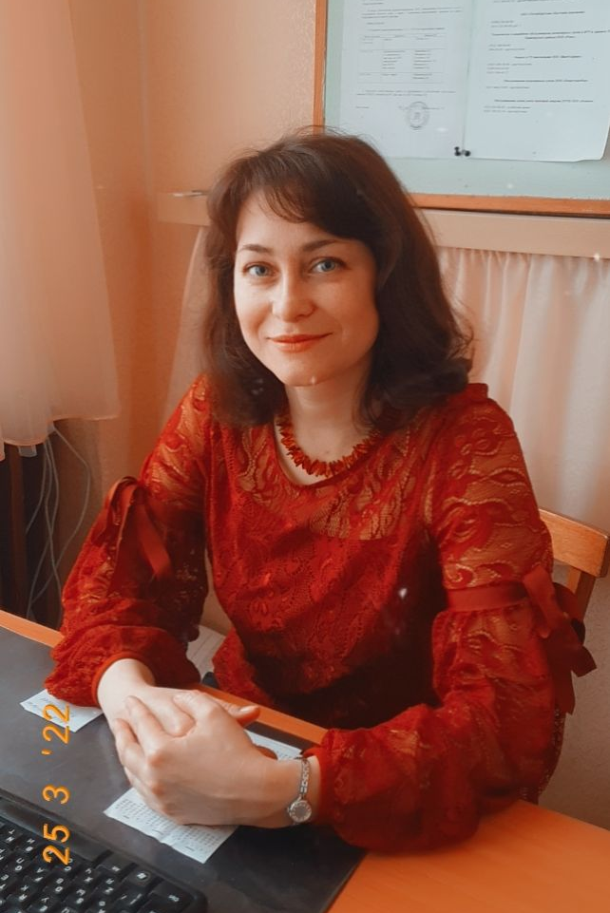
Помогают заведующему
Федянина Анна Анатольевна
старший воспитатель
Голубева Елена Витальевна
заместитель заведующего по АХР

Slide 17
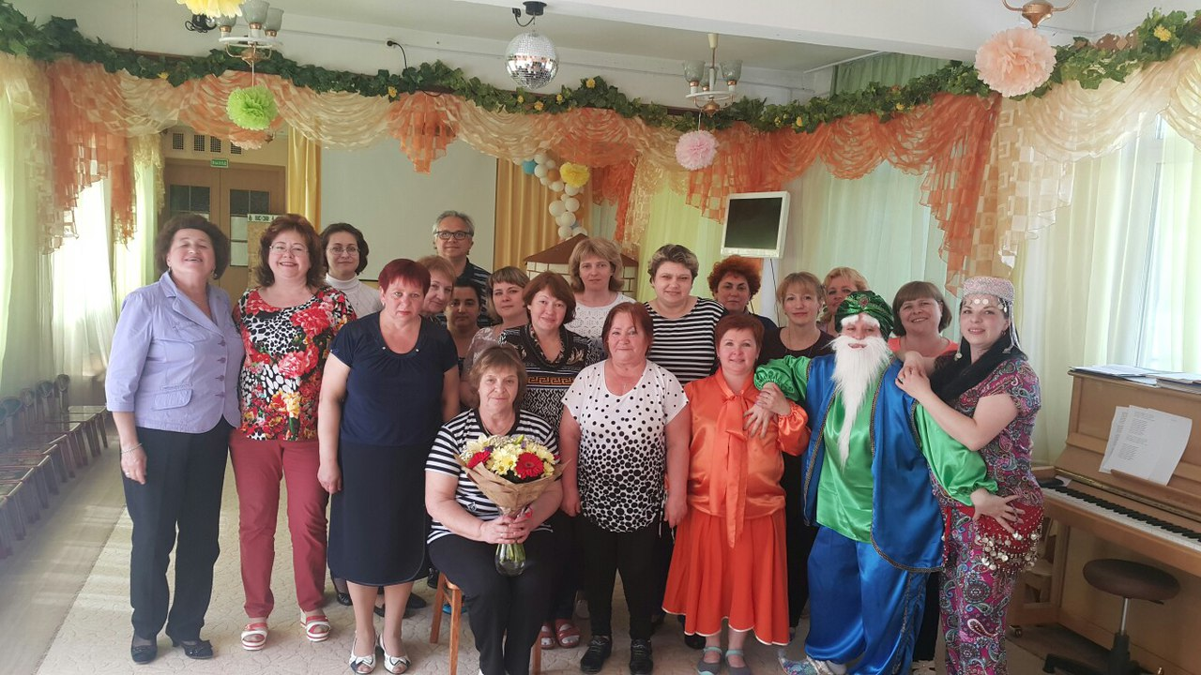
Познакомьтесь! Наш дружный коллектив

Slide 18
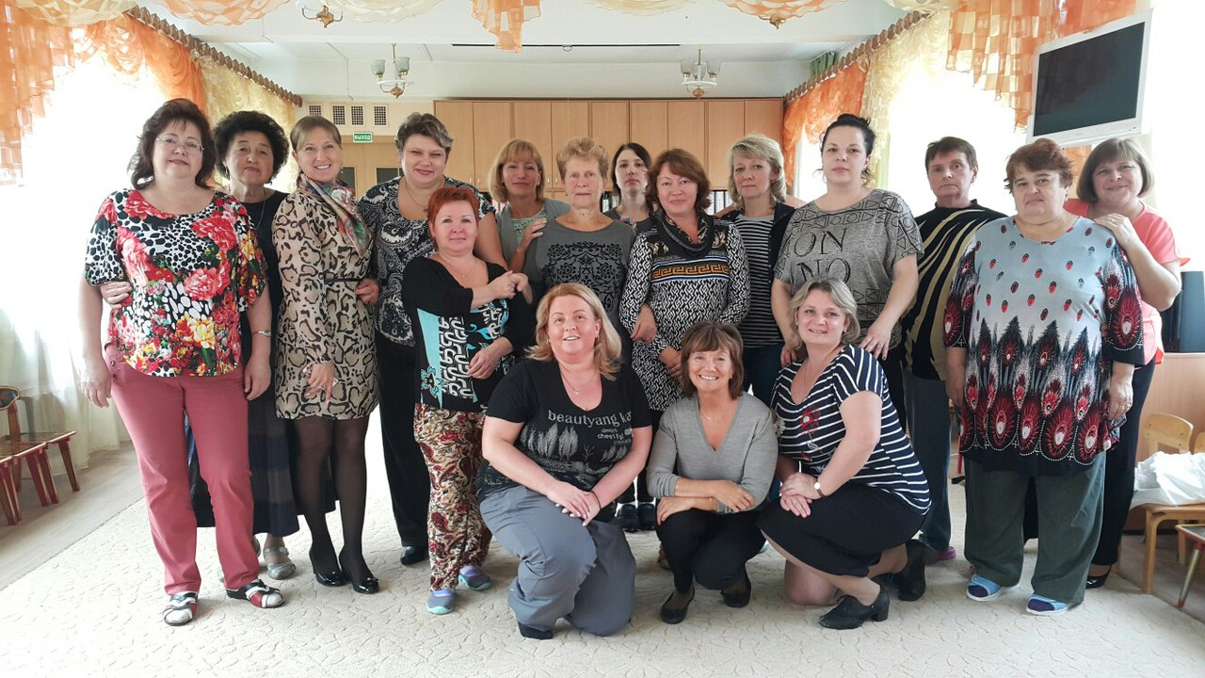

Slide 19
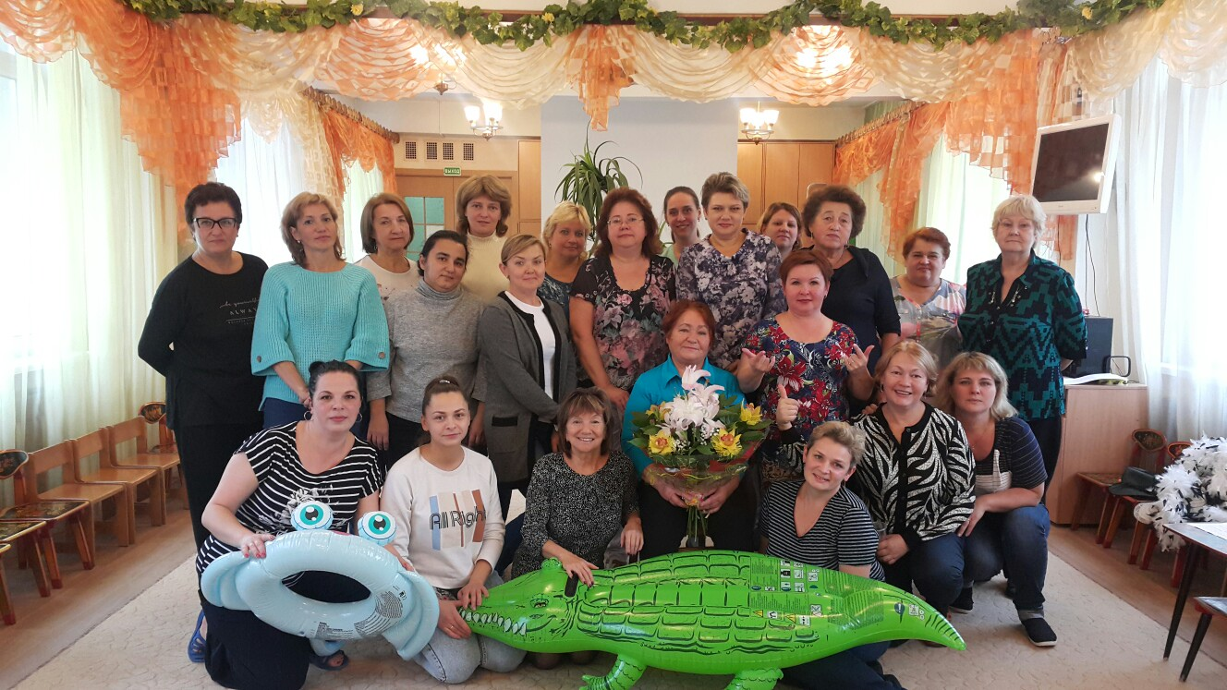

Slide 20
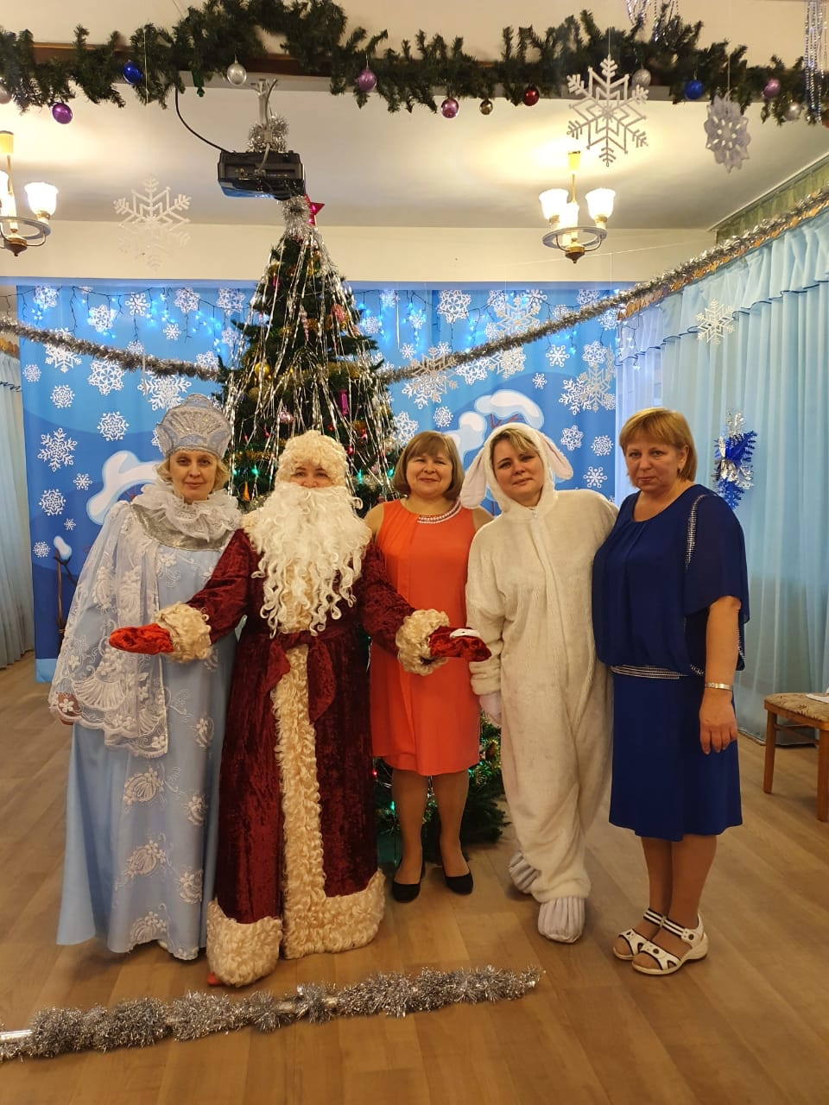
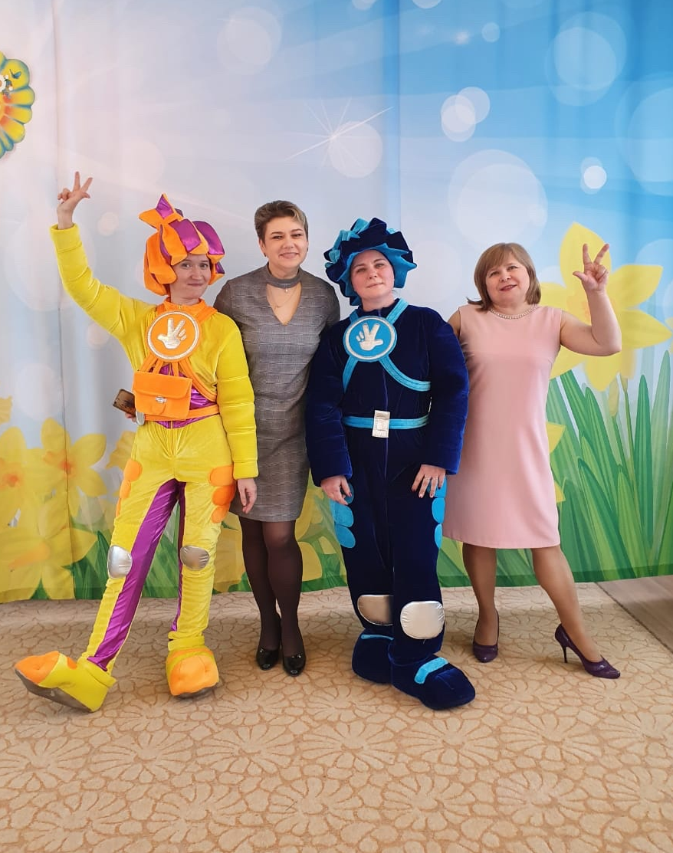
В нашем детском саду собрались творческие, весёлые, любящие детей люди

Slide 21
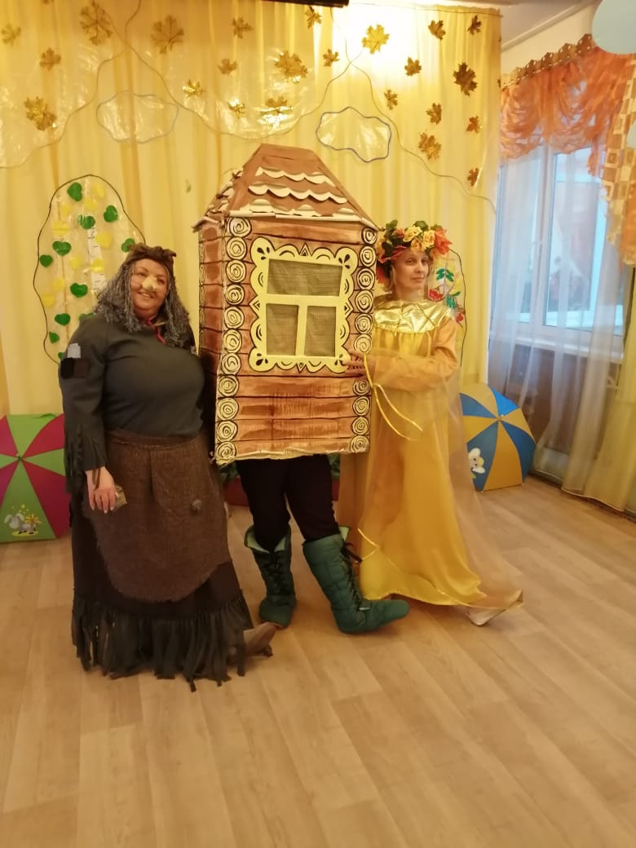
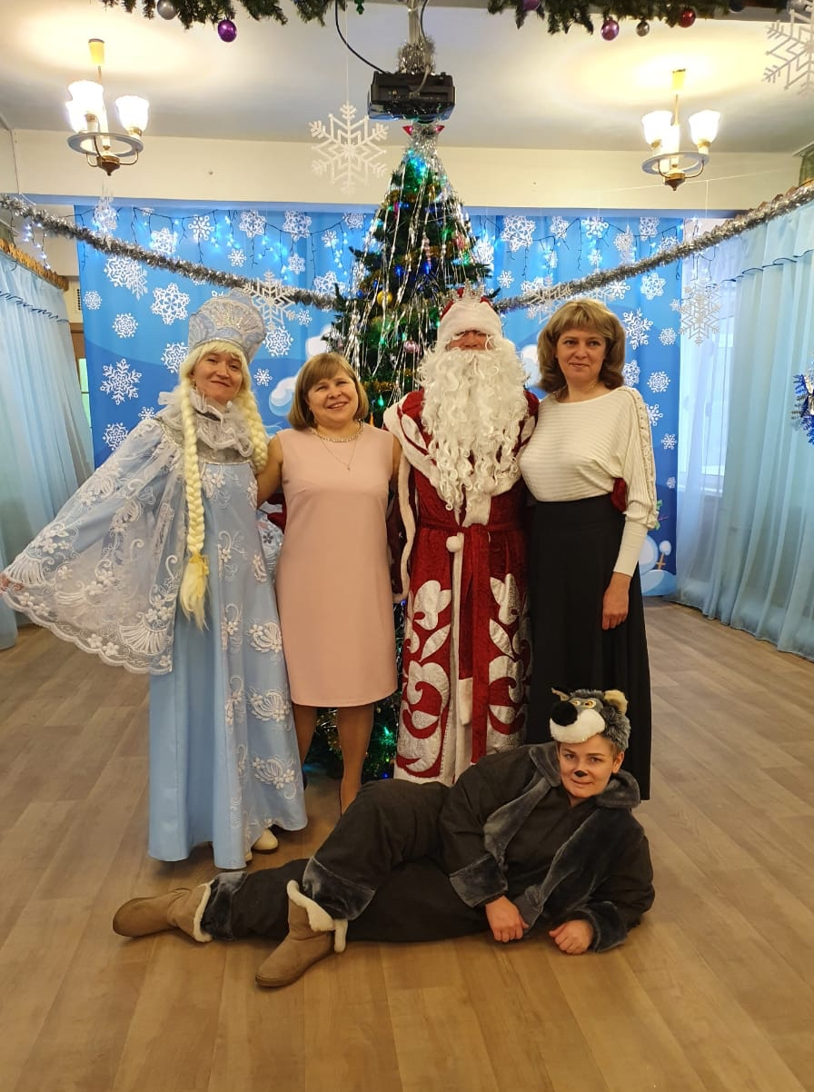

Slide 22
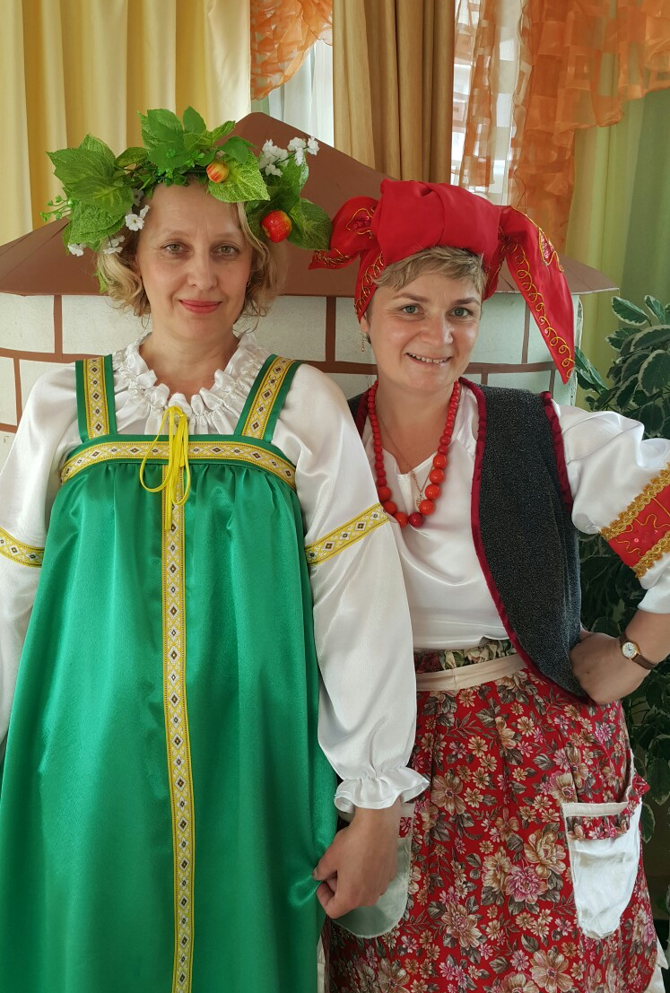
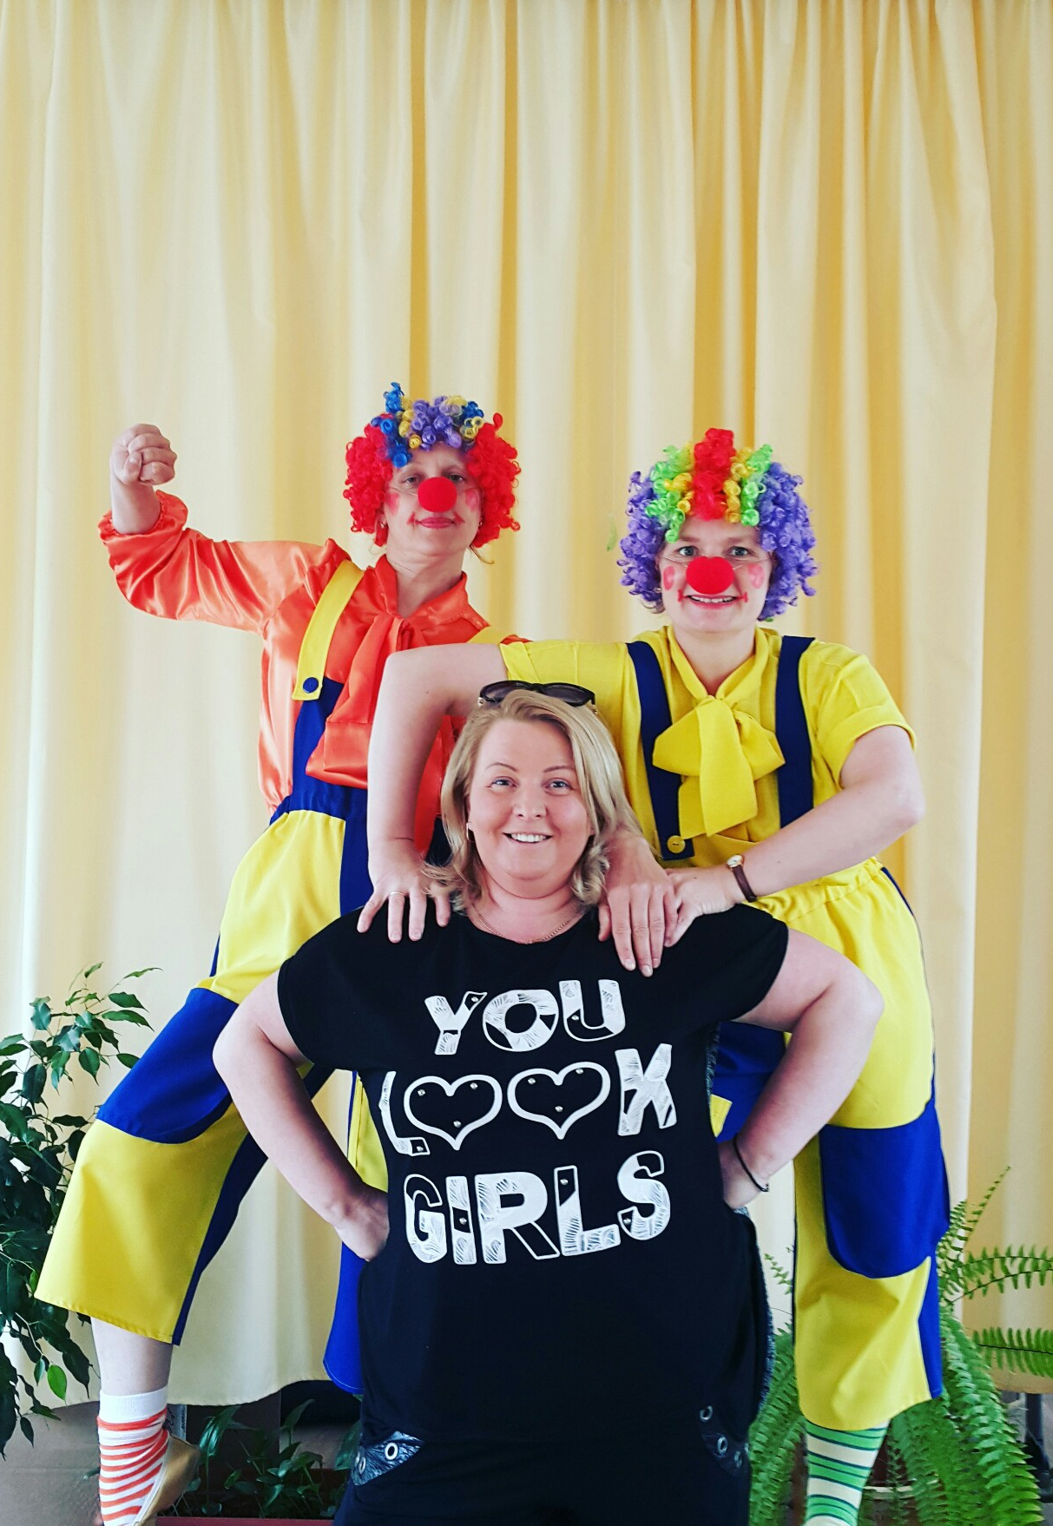

Slide 24
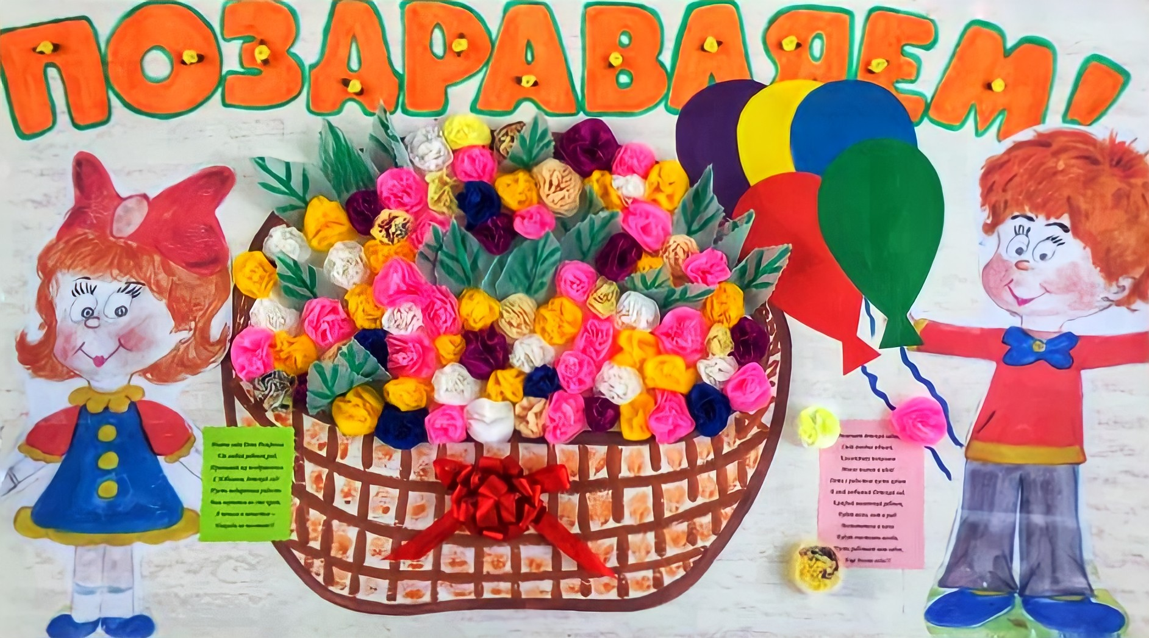

Slide 25
Детский сад ждёт новых ребят!

